Slide 1

GRUPO 25
Hallan da Silva Carvalho
Pedro Vinicius Correa dos Santos
Tiago Evaristo Condack
Welington Canto da Silva
DISCIPLINA: MVP FRONT-END DEVELOPMENT
PROFESSOR: Henrique Gurgacz de Almeida

Slide 2

Problemas no agendamento NAF

Slide 3
Atualmente, para realizar um agendamento de atendimento NAF é de modo manual o que acaba se tornando ineficiente e isso acaba gerando muitos problemas:
A população local não consegue visualizar os horários disponíveis.
A população local teria que se deslocar até o local para realizar o agendamento.
Os administradores encontra dificuldades para distribuir os atendimentos entre os estudantes.
Os administradores tem dificuldades para gerir os horários e dias disponíveis.
A falta de lembretes para a população aumenta a ausência no atendimento.

Slide 4
Com foco em solucionar essas dificuldades é necessário criar um sistema de agendamento online que:
Simplifique o acesso para os serviços oferecidos para a população local.
Facilite a gestão de dias e horários de atendimentos.
Notifique a população de seus agendamentos.
Seja fluido e intuitivo a navegação.
Tenha segurança de dados de todos os envolvidos.

Slide 5
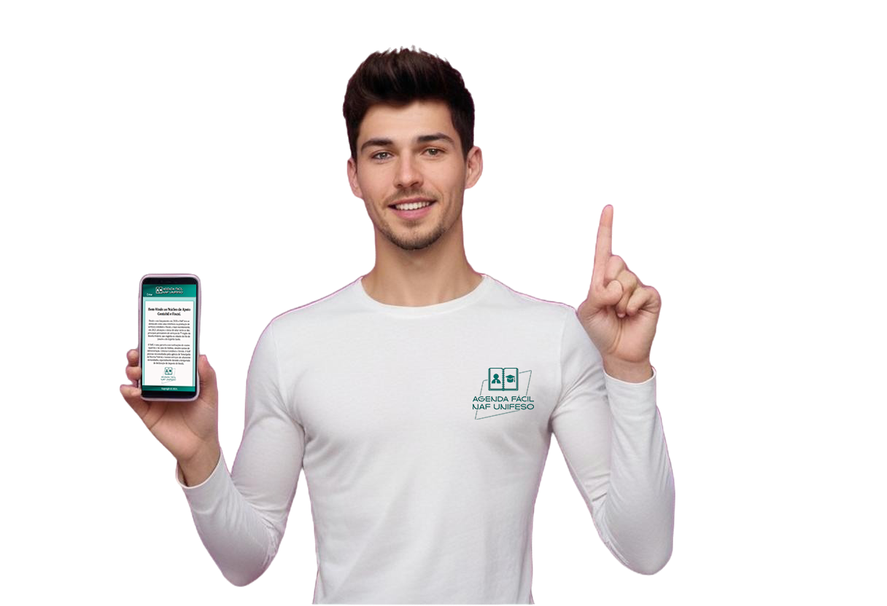

Slide 6
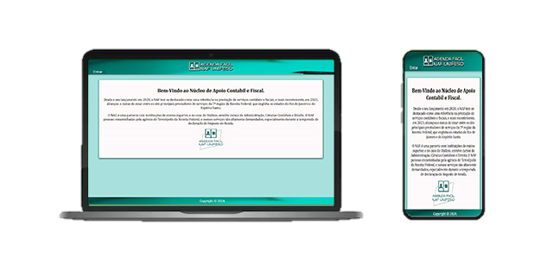
Pensado para solucionar as dificuldades, apresentamos a:
AGENDA FÁCIL NAF UNIFESO.
Com um sistema fácil e intuitivo, focado tanto para ajudar a população local quanto os estudantes, professores e administradores.

Slide 7
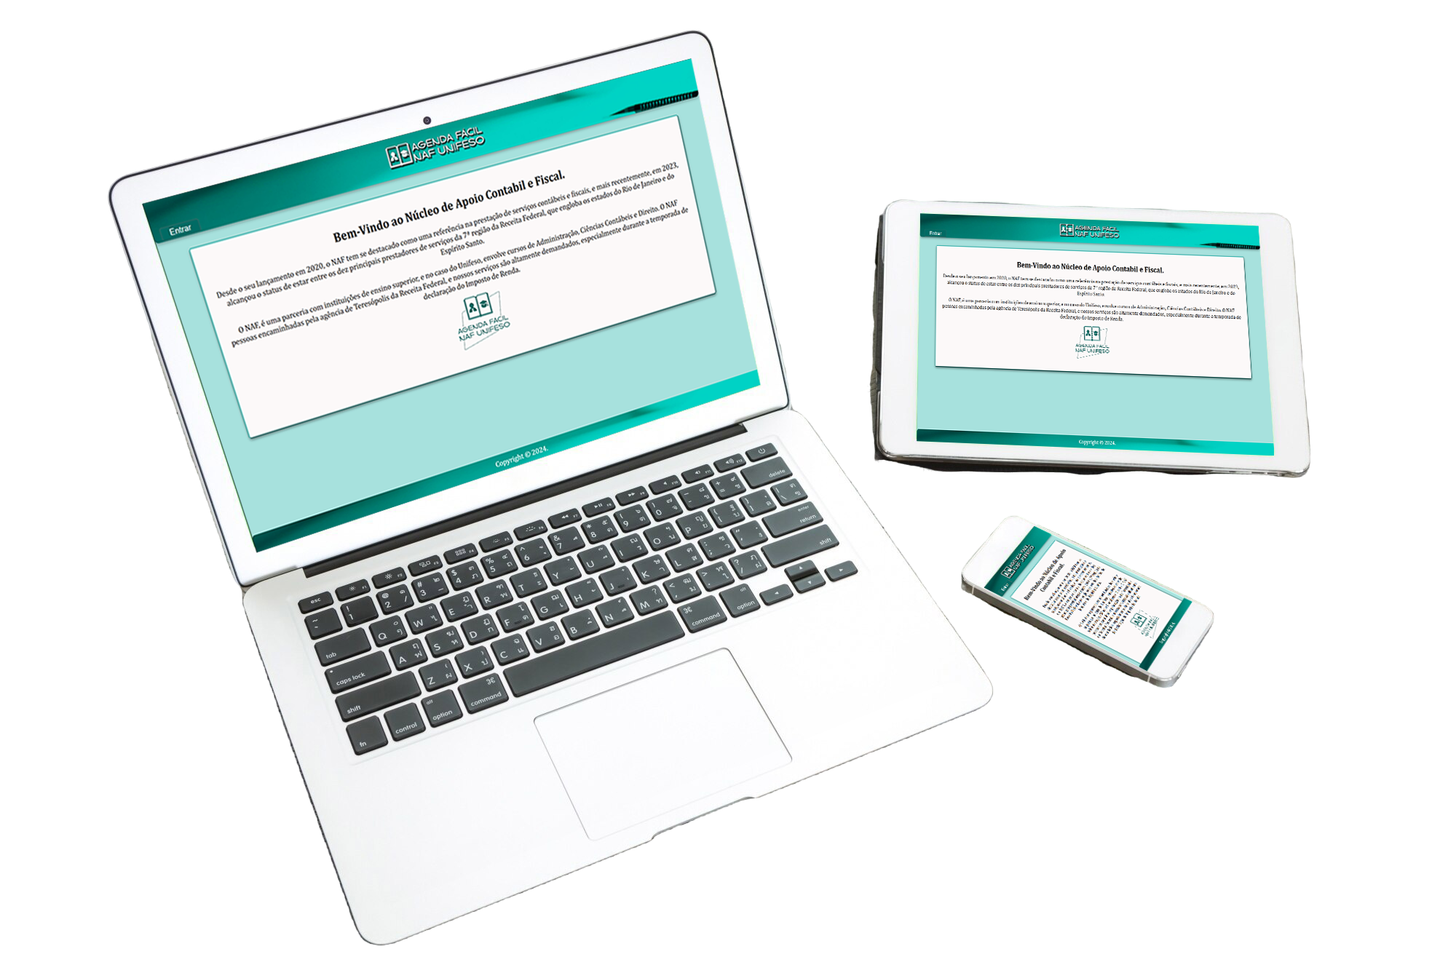

Um sistema multiplataforma que pode ser acessado por qualquer navegador, tornando o simples e de fácil acesso para todos.
Com a facilidade de acessar da onde estiver e conseguir realizar seu agendamento para o atendimento NAF.

Slide 8

Com esse sistema a população local terá:
Maior facilidade de agendar um horário para seu atendimento.
Não terá que se deslocar, ficar em filas ou ate mesmo esperar para agendar.
Notificação por e-mail sobre seus agendamento e atendimentos.
Como ver o que foi feito no seu atendimento.
Possibilidades de avaliar o seu atendimento.

Slide 9

Com esse sistema os estudantes e professores terá:
Os atendimentos mais organizados.
Menos conflitos de horários.
Uma experiencia mais pratica.
Um ambiente mais organizado e digitalizado.

Slide 10

Com esse sistema os administradores terá:
Como gerenciar os horários e dias disponíveis.
Acesso ao feedback da população.
Como gerenciar os acessos ao sistema.

Slide 11


As tecnologias utilizadas no sistema são:
HTML
CSS
JAVASCRIPT
Os arquivos estão no GitHub:
https://github.com/HallanZad/AgendaFacilNAF

Slide 12

Versões Futuras
Upload de Arquivos.
Atendimento por chat.
Painel Administrativo mais detalhado.

Slide 13
GRUPO 25
Hallan da Silva Carvalho
Pedro Vinicius Correa dos Santos
Thiago Evaristo Condack
Welington Canto da Silva
FIM.
DISCIPLINA: MVP FRONT-END DEVELOPMENT
PROFESSOR: Henrique Gurgacz de Almeida

